Slide 1
天文光纤出射斑对天文光谱分辨率 的影响
汇报人：耿涛
汇报单位：哈尔滨工程大学 纤维集成教育部重点实验室
汇报时间：2017年11月30日

Slide 2
目 录
一、课题背景及意义
二、LAMOST光纤产生环形斑的实验研究
偏心入射产生环形斑
三、天文光纤出射斑对天文光谱分辩率的影响
产生环形斑的模式理论解释
影响天文光谱分辩率的分析
四、结 论

Slide 3
一、课题背景
天文学的新发展：大视场，多目标
——引入光纤，多目标高效率光谱探测
英澳天文台的AAT巡天望远镜
美国Sloan数字巡天（Sloan Digital Sky Survey, SDSS）项目
我国“大天区面积多目标光纤光谱天文望远镜（LAMSOT）”

Slide 4
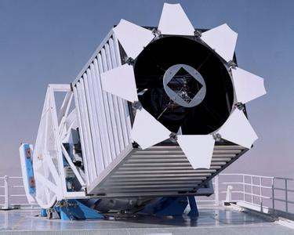
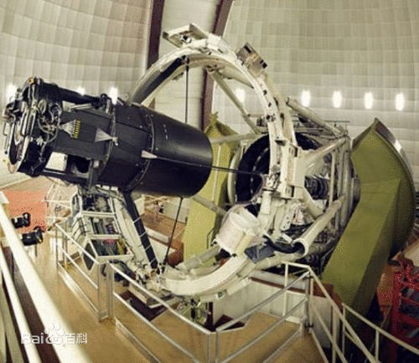
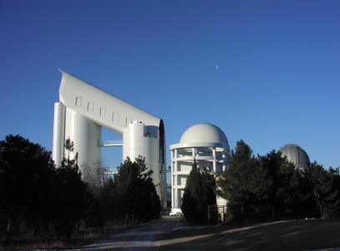
英澳望远镜AAT系统
美国SDSS系统
LAMOST望远镜系统
Notes:
SDSS望远镜系统口径达2.5米，视场3°，其系统中引入了640根光纤，因此同时最大观测目标数为640个；AAT望远镜系统口径4米，视场2°，同时最大观测目标数为400个。

Slide 5
环形光束国内外研究现状
2002年 刘瑞斌研究了在不同入射情况下，对出射光强度分布的影响。结果表明在偏转角度为4°的时候，出现明显的环形斑。
2013年 J. J. Bryant等人对于多目标积分视场光谱仪中的光纤焦比退化进行测试，讨论了非中心入射的情况下，耦合位置对出射焦比的影响。结果表明，在偏轴角为3°的时候出现了环形斑，并且随着角度的增大，出射光斑的中心暗场的区域越大。
2016年 Renbin Yan也对偏心入射情况下的出射光斑进行了测试。结果表明，从径向分布图也可看出偏心距越大，光斑中心凹陷越严重。
Notes:
（1）大视场与大口径兼顾。应用主动光学（AO）技术实时跟踪聚焦星光，改正镜实时调节，实现星光能量集中入射耦合进入光纤，提高光耦合率，兼顾大口径与大视场的实现。
（2）大口径光学镜面组装拼接技术。由于口径较大，研磨一块完整的镜面比较困难，同时单块镜面过大会因为重力等因素产生畸变，影响成像质量，因此采用分离式多镜面拼接组装技术实现大口径望远镜的球面主镜和星光反射镜的组装^{[10]}。
（3）更高效的多目标观测。在望远镜系统中2m直径的焦面上一共安装有4000根多模光纤，最多可同时进行4000个目标的观测，这在天文光谱观测上是一个重要突破^{[11]}。
（4）更高的观测能力。LAMOST系统观测深度更深，在大气视宁度较好的观测情况下，望远镜可以进行长时间曝光，曝光1.5小时就可以有效的观测到星等亮度暗达20.5等的天体。

Slide 6
二、LAMOST光纤产生环形斑的 实验研究
偏心入射产生环形斑

Slide 7
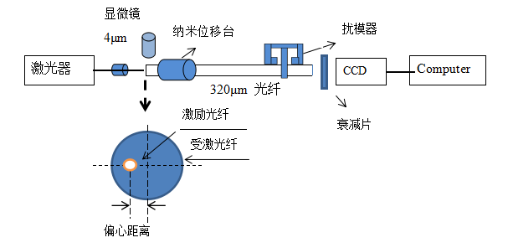
偏心入射对出射光场影响
实验条件：
受激光纤：纤芯：320μm 长度：20m，激励光纤：纤芯：4μm
CCD：36.8*36.8mm，像素大小9*9μm，4096*4096个像素点，曝光时间：180ms

Slide 8
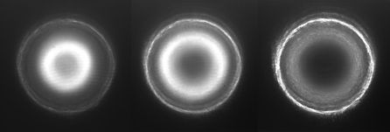
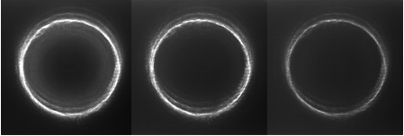
入射光纤沿受激光纤端面的某条固定半径方向调节，每次间隔2μm，出射光斑通过CCD拍摄下来。
中心 40μm 145.8μm 148μm 150μm 152μm
154μm 156μm 158μm 160μm 162μm 166μm

Slide 9
实验结果
在150μm时，大芯径光纤的出射光斑开始发散并出现外环，在154μm时光斑中心开始明显变暗，并同时出现双环状态。可以看到，在152μm和154μm之间，内外环能量变化非常明显，光纤中的高阶模式迅速被激发。160μm时中心环消失。

Slide 10
三、天文出射斑对天文光谱分辩率的影响
产生环形斑的模式理论解释
影响天文光谱分辩率的分析

Slide 11
产生环形斑的模式理论解释
波导中的一个电磁场模式是指一个同时满足电磁场方程和边界条件的电磁场结构，我们可以近似的把不同的角度对应为不同的模式，即一个角度代表一个模式。光的入射角越小，激发的模式阶数就越低。
斜入射 以螺旋线的形式沿着光纤中心轴向前传播 出射光对中心场强没有贡献 形成环形斑
垂直入射 低阶模得到较强的激励
偏心入射 低阶模会得到较弱的激励

Slide 12
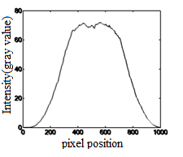
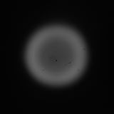
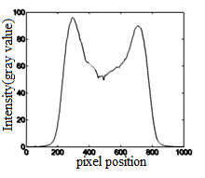
影响天文光谱分辩率的分析
圆斑、环形斑图像 二维图

Slide 13
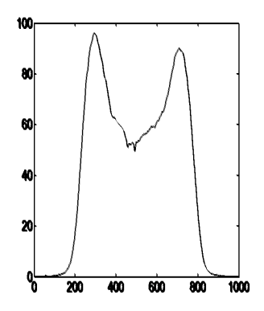
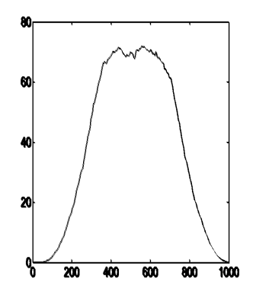
从以上的图片可知，正常出射的光斑为类高斯的圆斑并且中心能量比较集中。而圆环光斑则出现了双峰，中心能量降低。
出射光斑以环形斑的形式进入到光谱仪时，将会超出光谱仪狭缝的范围，并且光斑的中心能量降低，进入到光谱仪中的信息明显下降。
圆斑进入到光谱仪，大部分集中在光斑中心的能量都能够进入到光谱仪当中，使得光谱仪以更高的效率获得光能量，这对之后的光谱分析环节也将会非常有利。
光谱仪狭缝
环形光斑进入光谱仪狭缝示意图
Notes:
LAMOST系统F_{in}=5.0，白光（可见波段），选择LED

Slide 14
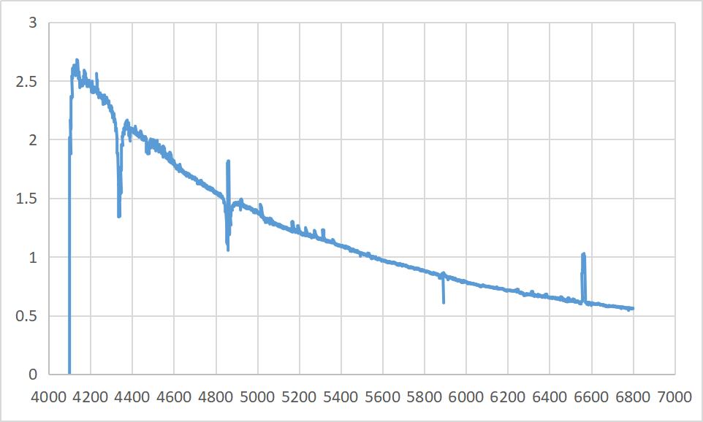
选取对应LAMOST红端（也就是长波长CCD）对应的波段，5800-6800埃，这样LAMOST采用的320微米芯径的光纤在CCD上占10个像素，对应宽度8.4埃（LAMOST红端每个像素对应0.084nm=0.84埃）。

Slide 15
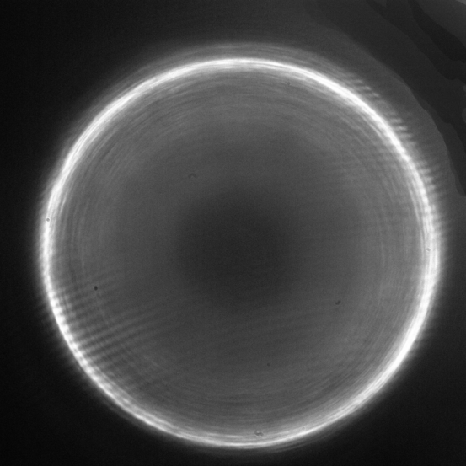
光斑图像处理
环形斑
圆形光斑

Slide 16
经过寻找圆心，Y方向取平均后，得到对应的沿x方向的强度谱（红色对应环形斑数据，蓝色对应中心圆斑的数据，下同）。

Slide 17
为了进一步进行卷积方便，下面采用了波长作为横轴，并对应模板光谱的0.2nm波长间隔对数据进行了抽取，得到-4.2nm到+4.2nm共43个数据点，这个模板将和原始高分辨光谱进行卷积，模拟LAMOST光纤在出现环形斑和中心光斑时，光谱退化的情况。

Slide 18
图像处理结果
然后，把这个光斑模板和5800-6800埃部分的光谱进行卷积，从结果看，环形斑的确造成了双峰。但无论使圆形斑还是环形斑，由于光纤尺度很大，都使光谱分辨率大大降低了。
从这里看，环形斑的确造成了双峰。但无论是圆形斑还是环形斑，由于光谱峰值之间距离较大，光谱分辨率降低。
Notes:
（1）由于光纤本身缺陷的差异，不同光纤出射焦比退化程度不同，从结果可以得出，在光纤粘胶前出射焦比基本保持在4.62~4.66，焦比退化程度在8.2%以内。
（2）结合表3.4可看出，在光纤粘胶采用不同温度固化时，光纤出射焦比变化量很小，在0.03以内，变化幅度在0.6%以内，因此粘胶对光纤出射焦比没有显著影响。

Slide 19
解决光纤对准问题的设想
出现环形斑的主要原因是星象没有落在光纤的中心，属于偏芯入射。因此解决的方案有软硬两种手段：软的方法是分析环形斑影响机制，利用数学方法设法减小其影响；硬的方法就是解决偏芯入射的问题。
一种方法是对光纤端进行高分辨成像，发现其偏离星象坐标的情况，并进行调整。
另外一种方法是从光纤角度入手，测量光纤偏离情况。

Slide 20
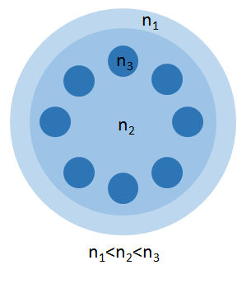
多芯光纤设想
我们曾经研究过利用多芯光纤结构对星象偏离中心的程度进行实时监控的方法，但多芯分离技术始终是一个难题。
一种新的设想：借鉴光纤激光器双层芯技术和目前较为成熟的多边形光纤扰模技术、光纤灯笼技术，对光纤出射端进行监控和分析，同时实现对准、分辨率提升等目的。

Slide 21
＋
端面观察定位
混光

Slide 22
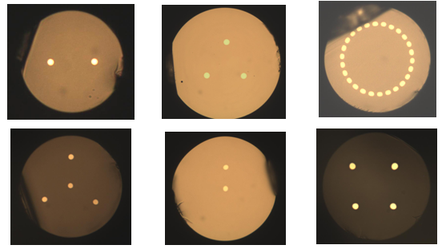
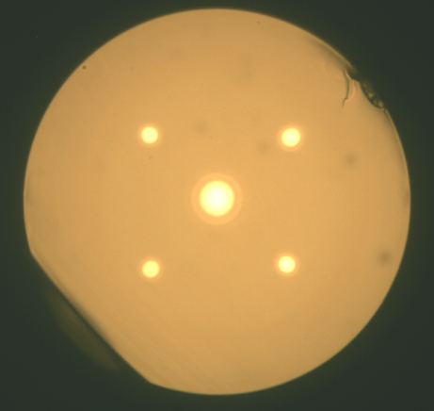
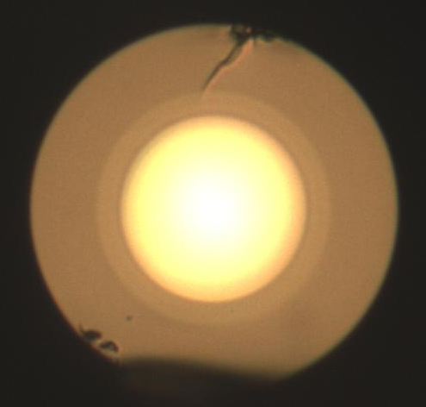

Slide 23
请各位专家批评指正！

